Slide 1
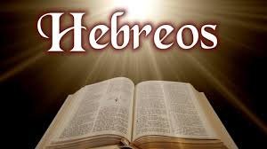
Jesus es Superior
Notes:
La carta a los Hebreos, también conocida como Epístola a los Hebreos, es una carta en la Biblia que tiene como objetivo animar y dar fuerza a los cristianos. En ella, el autor comparte su conocimiento del Antiguo Testamento y de la ley de Moisés, y testifica de Jesucristo como el Hijo de Dios.

Slide 2
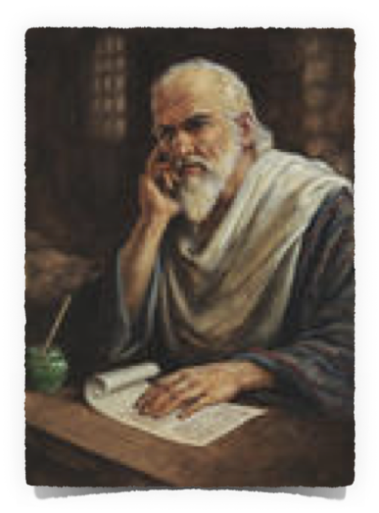
Hebreos
Autor:
No se revela quien fue el autor
Se ha especulado algunos
El apóstol Pablo
Apolos
Bernabé
Silas,
Marcos
Aquila y Priscilla,

Slide 3
Algunas Lecciones que podemos aprender del libro de los Hebreos 1:1-4:11
Lección - 1:1-3 - Dios Nos Habla por medio de su Hijo -
Lección - 1:4-2:4 - Cristo superior a los ángeles - 7
Lección - 2:5-18 - Un mejor sacrificio - 12
Lección - 3:1-19 - Cristo Es Superior que Moises - 18

Slide 4
Hebreos
Temas del Libro de Los Hebreos:
La Superioridad de Jesus
Sobre los ángeles - 1:4-2:4
Sobre Moises - 3:1-19
Un mejor sumo sacerdote - 4:14; 5:1-11; 7:11-28
Un Mejor testamento - 8:1-10,39
Autor y consumidor de la fe - 12:1,2

Slide 5
Hebreos
Dios nos habla
Por medio de su Hijo
Dios ha hablado en el pasado por medio de los profetas - 1:1
Dios ha HABLADO - (2 Tim 3:16,17)
En varias EPOCAS - “muchas formas” de varios medios - “aun sin embargo” toda palabra o escritura es armónica en un solo pensamiento y propósito.
En el Antiguo Testamento- Moises - Malaquias; 39 libros, 32 escritores; desde 1500 AC - 400 DC)
Nuevo Testamento

Slide 6
Hebreos
Dios nos habla
Por medio de su Hijo
Dios Ahora Habla por medio de su Hijo - 1:2
POSTREROS DÍAS refiere a la última dispensación antes de el juicio final
Heb 1:2; Hch 3:22-24
La resurrección y Juicio final serán en el último día - Juan 5:28,29; 6:39-40,54; 2 Pedro 3:10-13

Slide 7
Hebreos
Dios nos habla
Por medio de su Hijo
Su Hijo nos habla por medio de las escrituras- 1:2
La Ley fue nuestro ayo para guiarnos a Cristo, (Gal 3:23-25)
A quien hay que seguir, es a Cristo- (2 Jn 9)

Slide 8
Hebreos
Dios nos habla
Por medio de su Hijo
La Superioridad de Jesucristo - 1:2,3
Por Jesus fueron todas las cosas- 1:2 - Jn 1:1-3; Col. 1:16,17; 1 Cor 8:6
Jesus “verbo [Logos], de Dios” - (“dijo Dios” aparece 11 veces es Gen. 1; . Heb 11:3)

Slide 9
Hebreos
Dios nos habla
Por medio de su Hijo
LA SUPERIORIDAD DE CRISTO - 1:4-14
“¿A cuál ángel Dios dijo? . . .”
“Mi hijo eres tu . . .” - Sal 2:,8
“Yo seré a él Padre, Y él me será a mí Hijo? ” Sal. 89:26
“Adórenle todos los ángeles de Dios. ” - Sal 97:7
Las respuestas a esta serie de preguntas retóricas
LA RESPUESTA SERÍA =

Slide 10
Hebreos
Dios nos habla
Por medio de su Hijo
La Superioridad de Jesucristo - 1:2,3
Jesus imagen misma de su sustancia-
Cristo refleja perfectamente las características de Dios - Juan 1:18; 14:7-9
Jesus es la exacta representación - Jn 17:24-26; Col. 1:15; 1 Tim 3:16 [Jn 17:1-5; Fil 2:6]

Slide 11
Hebreos
Dios nos habla
Por medio de su Hijo
La Superioridad de Jesucristo - 1:2,3
sustenta todas las cosas con la palabra de su poder - 1:3
Por su voluntad y Poder el Universo sigue su curso.
En Jesus, todas las cosas subsisten - Col. 1:17.
Por su voluntad tenemos vida - Hch 17:28; Jn 1:4; 4:10,14; 6:63; 12:48

Slide 12
Hebreos
Dios nos habla
Por medio de su Hijo
God Has Spoken To Us Through His Son
La Superioridad de Jesucristo - 1:2,3
La Ley de Moises, juntamente con los sacrificios de animales no pudieron quitar el pecado - Heb 10:1-4.
Jesus provee lo que la ley no pudo - Rom 8:3,4- Ef 1:7; Heb 7:27; 9:14, 24-28; 10:22;

Slide 13
Hebreos
Dios nos habla
Por medio de su Hijo
La Superioridad de Jesucristo- 1:2,3
Jesus ahora esta sentó a la diestra de la Majestad en las alturas - 1:3
Jesus tiene todo Poder y Autoridad - Heb 1:13; 10:12; 12:2; Mat 28:18; Ef 1:20-23; Col. 3:1; Apoc 3:21
Jesus es AHORA REY DE reyes y SEÑOR de señores - Heb 8:1; 1 Tim 6:15; Apoc 1:5; 17:14; 19:16

Slide 14
Hebreos
Dios nos habla
Por medio de su Hijo
Algunas preguntas de Hebreos 1:1-3
¿Cuáles son las diferentes (dispensaciones)?
¿Cómo hablo Dios en el pasado?
¿Cómo nos habla Dios en este tiempo?”

Slide 15
Hebreos
Dios nos habla
Por medio de su Hijo
Hebreos 1:1-3
___ Hebreos dice que el autor es Pablo.
___ Dios habla hoy día igual que en el pasado.
___ Cristo es la imagen misma de Dios
___ Cristo en que lado del Padre esta sentado

Slide 16
Hebreos 1:1-3
Postreros días ¿A que hace referencia?

Slide 17
Hebreos
Dios nos habla
Por medio de su Hijo
Diferentes perspectivas en relación a Jesus
Meramente un buen hombre con una buena moral Mar 10:17
Un profeta de Dios Mat 16:
Un impostor Y blasfemo Jn 10:33
Un ángel 1 Tés 4:16 - Judas 9
Hebreos refuta todas estas falsas ideas
Jesus fue adorado HEB 1:6-8 - Mat 4:10 - Deut 6:13
fue sin pecado - 4:15
Digno de ser adorado, aún por Los Ángeles - 1:6
Su mensaje o palabra es firme- 2:1-3; 10:26-31
No era un ángel, si no más que ángel- 1:5-9

Slide 19
Hebreos
Dios nos habla
Por medio de su Hijo
¿Cómo escaparemos nosotros, si descuidamos una salvación tan grande? - 2:1-4
Existe el peligro de “deslizarse” [caer]
La salvación se puede perder- 3:12-14; 4:1,11; 6:4-6; 10:26-31
La palabra hablada por ángeles hace referencia a la Ley de Moisés - Gal 3:19; Hch 7:53; Deut 33:2
Notes:
Heb 3:12 Mirad, hermanos, que no haya en ninguno de vosotros corazón malo de incredulidad para apartarse del Dios vivo;
Heb 3:13 antes exhortaos los unos a los otros cada día, entre tanto que se dice: Hoy; para que ninguno de vosotros se endurezca por el engaño del pecado.
Heb 3:14 Porque somos hechos participantes de Cristo, con tal que retengamos firme hasta el fin nuestra confianza del principio

Slide 20
Hebreos
Dios nos habla
Por medio de su Hijo
Recordemos algunos ejemplos 2:1-4
La Ley fue “firme” - El Señor demandó a su pueblo obediencia a la Ley pronunciada por sus ángeles
Cuando no lo hicieron, fueron castigados - Heb 12:25; 10:26-31
Moisés - Num 20:7-12
Nadab & Abiu - Lev 10:1-3
Saúl - 1 Sam 15:1-23
Uza - 1 Chron 13:1-10
Notes:
2. Lot (Génesis 19:1-25)
Llegaron, pues, los dos ángeles a Sodoma a la caída de la tarde; y Lot estaba sentado a la puerta de Sodoma. Y viéndolos Lot, se levantó a recibirlos, y se inclinó hacia el suelo.
Génesis 19:1-25 (RVR1960)
3. Abraham (Génesis 22:11-15)
En ese momento, el ángel del Señor lo llamó desde el cielo:
—¡Abraham! ¡Abraham!
—Sí—respondió Abraham—, ¡aquí estoy!
—¡No pongas tu mano sobre el muchacho!—dijo el ángel—. No le hagas ningún daño, porque ahora sé que de verdad temes a Dios. No me has negado ni siquiera a tu hijo, tu único hijo.
Entonces Abraham levantó los ojos y vio un carnero que estaba enredado por los cuernos en un matorral. Así que tomó el carnero y lo sacrificó como ofrenda quemada en lugar de su hijo. Abraham llamó a aquel lugar Yahveh-jireh (que significa «el Señor proveerá»). Hasta el día de hoy, la gente todavía usa ese nombre como proverbio: «En el monte del Señor será provisto».
Luego el ángel del Señor volvió a llamar a Abraham desde el cielo.
Génesis 22:11-15 (NTV)
4. Balaam (Números 22:22-38)
En ese mismo instante, Dios permitió que Balaam viera al ángel, parado en el camino y listo para atacarlo con su espada. Balaam, entonces, se arrodilló hasta tocar el suelo con su frente, y el ángel de Dios le dijo:
—¿Por qué golpeaste a tu burra tres veces? Yo fui quien te cerró el camino, porque no me parece que debas ir a Moab. Si tu burra no me hubiera visto ni se hubiera parado tres veces, ya te habría matado, y a ella la habría dejado con vida.
Números 22:31-32 (TLA)
5. Israelitas (Jueces 2:1-3)
El ángel de Dios salió de Guilgal y fue a Boquim para darles a los israelitas el siguiente mensaje de parte de Dios:
Yo los saqué a ustedes de Egipto y los traje al territorio que les había prometido a sus antepasados. A ellos les dije: “Yo les cumpliré mi promesa, pero ustedes no deben hacer ningún trato con la gente que vive allí. Al contrario, deben destruir sus altares”.
Pero, ¿qué hicieron ustedes? Simplemente me desobedecieron. Por eso, ahora que ustedes avancen, no voy a echar a esa gente. Tanto ellos como sus dioses serán una trampa para ustedes».
Jueces 2:1-3 (TLA)
6. Gedeón (Jueces 6:11-23)
Entonces el ángel del Señor se le apareció y le dijo:
—¡Guerrero valiente, el Señor está contigo!
—Señor—respondió Gedeón—, si el Señor está con nosotros, ¿por qué nos sucede todo esto? ¿Y dónde están todos los milagros que nos contaron nuestros antepasados? ¿Acaso no dijeron: “El Señor nos sacó de Egipto”? Pero ahora el Señor nos ha abandonado y nos entregó en manos de los madianitas.
Jueces 6:12-13 (NTV)
7. Manoa y su esposa (Jueces 13:3-22)
A esta mujer apareció el ángel de Jehová, y le dijo: He aquí que tú eres estéril, y nunca has tenido hijos; pero concebirás y darás a luz un hijo.
Jueces 13:3 (RVR1960)
8. Elías (1 Reyes 19:1-8)
Y echándose debajo del enebro, se quedó dormido; y he aquí luego un ángel le tocó, y le dijo: Levántate

Slide 21
Hebreos
Dios nos habla
Por medio de su Hijo
Ahora hablando a la iglesia dice;
¿Cómo escaparemos nosotros, si descuidamos una salvación tan grande?
Descuidando la salvación
No es algo mínimo o sin valor! 2 Ped 2:22
¿Porque no es algo mínimo? ¿Razones?
Mat 7:21-23; Lucas 12:42-48

Slide 22
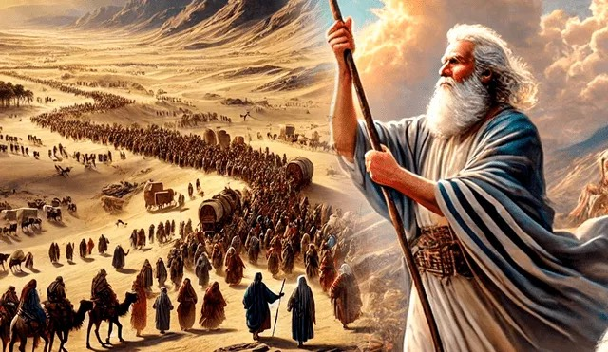
Jesus Superior a Moisés
Notes:
La carta a los Hebreos, también conocida como Epístola a los Hebreos, es una carta en la Biblia que tiene como objetivo animar y dar fuerza a los cristianos. En ella, el autor comparte su conocimiento del Antiguo Testamento y de la ley de Moisés, y testifica de Jesucristo como el Hijo de Dios.

Slide 23
Hebreos
Dios nos habla
Por medio de su Hijo
El oír o leer que Jesús es Superior a Moisés era algo muy difícil para el Judio aceptarlo!
¡Más aún cuando oyeron que !
Jesus creó todas las cosas- 1:2,3
Jesus superior a Los Ángeles -1:4-14
Que su mensaje había que respetarse- 2:1-4
Jesus vino como hombre y sufrir - 2:5-18
Notes:
Moisés quien era para las Judíos
Para los judíos, Moisés es un profeta y legislador que liberó al pueblo hebreo de la esclavitud en Egipto y les dio los Diez Mandamientos.
Deuteronomio 18:15 Profeta de en medio de ti, de tus hermanos, como yo, te levantará Jehová tu Dios; a él oiréis;

Slide 24
Hebreos
Dios nos habla
Por medio de su Hijo
El oír o leer que Jesús es Superior a Moisés era algo muy difícil para el Judio aceptarlo!
Moisés fue siervo Heb 3:3,6
¿Porque era difícil para el Judío?
Un impostor Y blasfemo Jn 10:33
Notes:
Moisés quien era para las Judíos
Para los judíos, Moisés es un profeta y legislador que liberó al pueblo hebreo de la esclavitud en Egipto y les dio los Diez Mandamientos.
Deuteronomio 18:15 Profeta de en medio de ti, de tus hermanos, como yo, te levantará Jehová tu Dios; a él oiréis;

Slide 25
Mirad, hermanos, que no haya en ninguno de vosotros corazón malo de incredulidad para apartarse del Dios vivo Heb 3:12
El Escritor conocía las escrituras
Cita Salmos 95:7-11
Una Advertencia a los cristianos hoy día (3:6-11)
“No endurezcáis vuestros corazones” - 3:8
“Ellos me tentaron” - 3:9
Siempre vagando” - 3:10

Slide 26
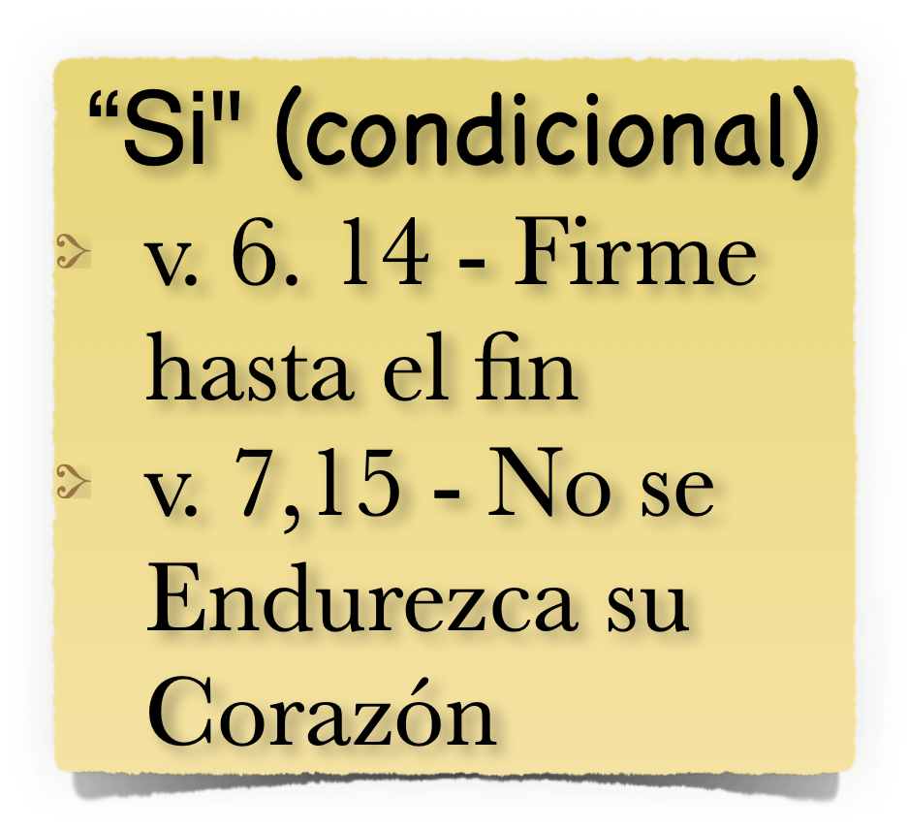
Mirad, hermanos - Hebreos 3:1-19

Slide 27
Israel como Ejemplo | Applicacion hoy día
Tenían Promesa | Tenemos promesa - Heb 4:1
Murieron - (sin recibir la promesa) - Heb 3: 17 | La podemos perder- Hch 8:20-23- 1 Cor 9:27
Por falta de fe - Heb 3:19 | Por Incredulidad- Heb 4:11
1 Corintios 10:1-11 | 1 Corintios 10:11-13

Slide 28
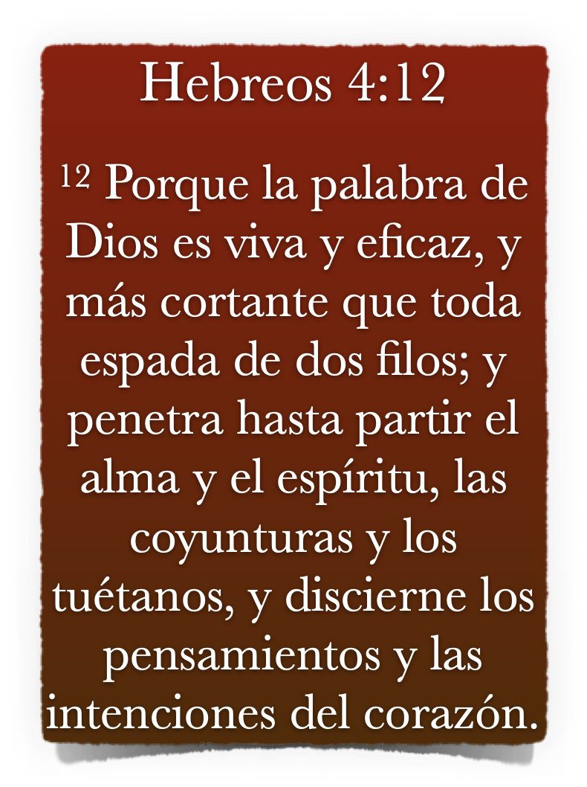
Acerquémonos, pues, confiadamente al trono de la gracia, - 4:12-16
Poder de la Palabra - 4:12
Es relevante -
(Viva Y Eficaz -
Algunos muestran desinterés, menosprecian la palabra de Dios, (Rom 1:16,17; 1 Ped 1:23-25)
(Acciones muestran su ignorancia)
La palabra es “viva” ¿en que sentido?
Produce vida en el hombre que obedece (Juan 6:63,68; Lucas 8:11; Santiago 1:18)
Notes:
RELEVANTE= Importante, significativo.

Slide 29
Acerquémonos, pues, confiadamente al trono de la gracia, - 4:12-16
La Palabra de Dios es como espada
La espada del Espíritu. (Efesios 6:17).
La Palabra de Dios penetra lo más recóndito del hombre, y analiza las pensamientos y intenciones del hombre!

Slide 30
Acerquémonos, pues, confiadamente al trono de la gracia, - 4:12-16
Discierne los Pensamientos y Intenciones del Corazón
La Palabra identifica y expone el verdadero creyente al falso también - Heb 4:1-11 -

Slide 31
Acerquémonos, pues, confiadamente al trono de la gracia, - 4:12-16
Nada ni nadie está oculto ante los ojos dé Dios 4:13
Todo lo Sabe - Salmos 139:1-12; .
Dios Conoce nuestros corazones - Lucas 16:15
Dios Conoce nuestras obras - Ecl 12:13,14

Slide 32
Por tanto, teniendo un gran sumo sacerdote que traspasó los cielos, Jesús el Hijo de Dios, retengamos nuestra profesión. 4:14
Retengamos nuestra profesión - 4:14
Este es un de los temas y propósito de la epístola de las Hebreos- 10:23
El término “por tanto” aparece repetidamente - 13 veces - expresando advertencia, exhortación

Slide 33
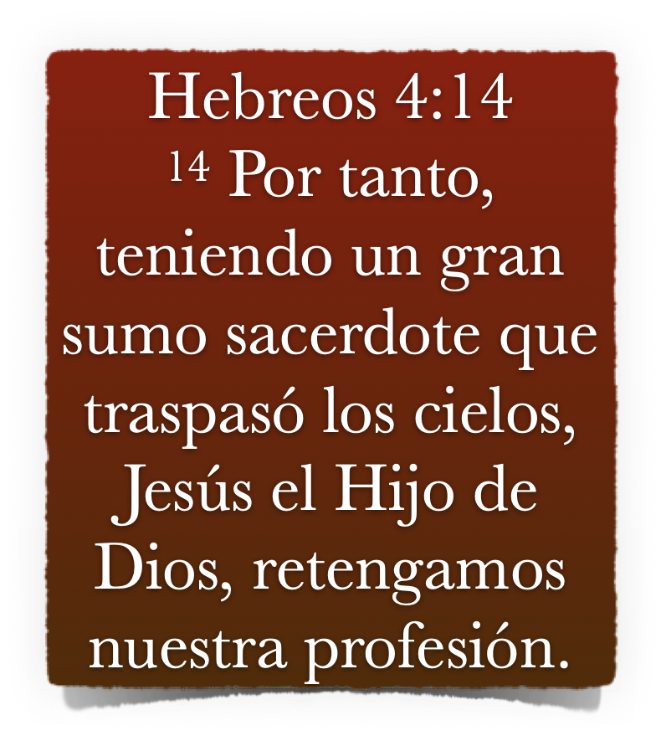
Acerquémonos, pues, confiadamente al trono de la gracia, - 4:12-16
Sin ser Merecedores
Pero sin embargo podemos acercarnos al Trono de la Gracia Dios - 4:14-16

Slide 34
Porque no tenemos un sumo sacerdote que no pueda compadecerse de nuestras debilidades, sino uno que fue tentado en todo según nuestra semejanza, pero sin pecado - 4:15
Jesus puede compadecerse de nuestras debilidades - 4:15

Slide 35
Porque no tenemos un sumo sacerdote que no pueda compadecerse de nuestras debilidades, sino uno que fue tentado en todo según nuestra semejanza, pero sin pecado - 4:15
Jesus, habiendo venido a este mundo como ciervo, (Fil 2:6-8), nos da la confianza de que sí nos puede entender en nuestras pruebas, tribulaciones. ( Heb 2:17,18; Juan 11:35)

Slide 36
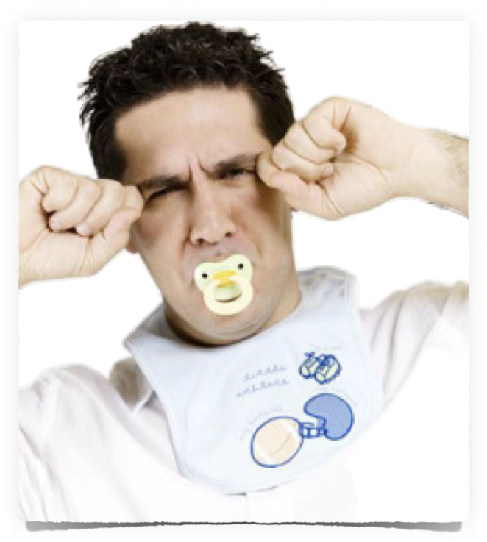
El Peligro de la Inmadurez y - 5:11-6:8

Slide 37
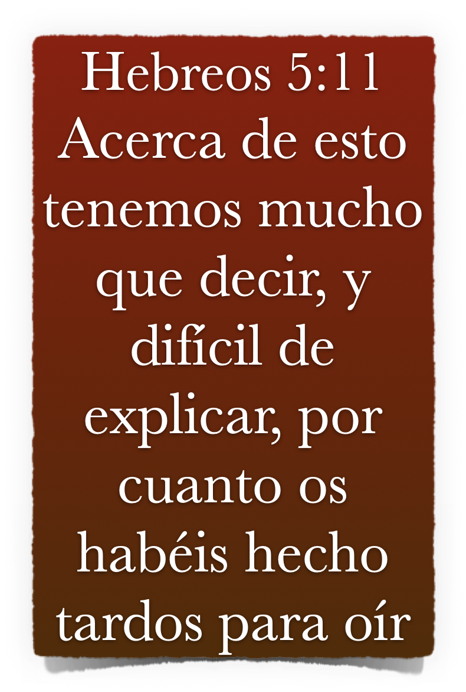
El Peligro de la Inmadurez y
apostasía - 5:11-6:8
Razones porque algunos no Crecen 5:11-14
Tardos para oír: vs. 11
Mt 13:14,15 -
(Judíos - habían aceptado los primeros rudimentos, pero no habían entendido que había que dejar de seguir la Ley)
Notes:
Mat 13:13 Por eso les hablo por parábolas: porque viendo no ven, y oyendo no oyen, ni entienden.
Mat 13:14 De manera que se cumple en ellos la profecía de Isaías, que dijo: De oído oiréis, y no entenderéis; Y viendo veréis, y no percibiréis.
Mat 13:15 Porque el corazón de este pueblo se ha engrosado, Y con los oídos oyen pesadamente, Y han cerrado sus ojos; Para que no vean con los ojos, Y oigan con los oídos, Y con el corazón entiendan, Y se conviertan, Y yo los sane

Slide 38
El Peligro de la Inmadurez y
La apostasía - 5:11-6:8
Razones Porque algunos no Crecen y la apostasía esta a la vuelta de la esquina
- 5:11-14
INEXPERTO en la Palabra: vs 12,13 - Sin experiencia, sabiduría , entendimiento -
“Primeros Rudimentos” - “Los primeros rudimentos ” - Heb 6:1,2.
“La Palabra de Dios” Refiere a lo más básico.
Notes:
Apostasia
No se trata de un cristiano que caiga en algún pecado, sino de un abandono definido del cristiano . Las Escrituras no ofrecen ninguna esperanza para tal estado
La apostasía en el cristianismo hace referencia al rechazo del cristianismo por parte de una persona anteriormente cristiana.​
El término apostasía viene del término griego apostasia ("ἀποστασία") que significa ‘salida’, ‘defección‘, ‘revuelta’ o ‘rebelión’. Ha sido descrita como «una salida plenamente consciente o una rebelión contra el mensaje del cristianismo o el rechazo a Cristo por parte de alguien que ha sido cristiano».[2]​ «La apostasía es una categoría teológica que describe a aquella persona que ha abandonado voluntaria y conscientemente su fe en Dios y concretamente en Jesucristo».[3]​ «La apostasía es lo contrario de la conversión
Hebreos 10:29 ¿Cuánto mayor castigo pensáis que merecerá el que pisoteare al Hijo de Dios, y tuviere por inmunda la sangre del pacto en la cual fue santificado, e hiciere afrenta al Espíritu de gracia?

Slide 39
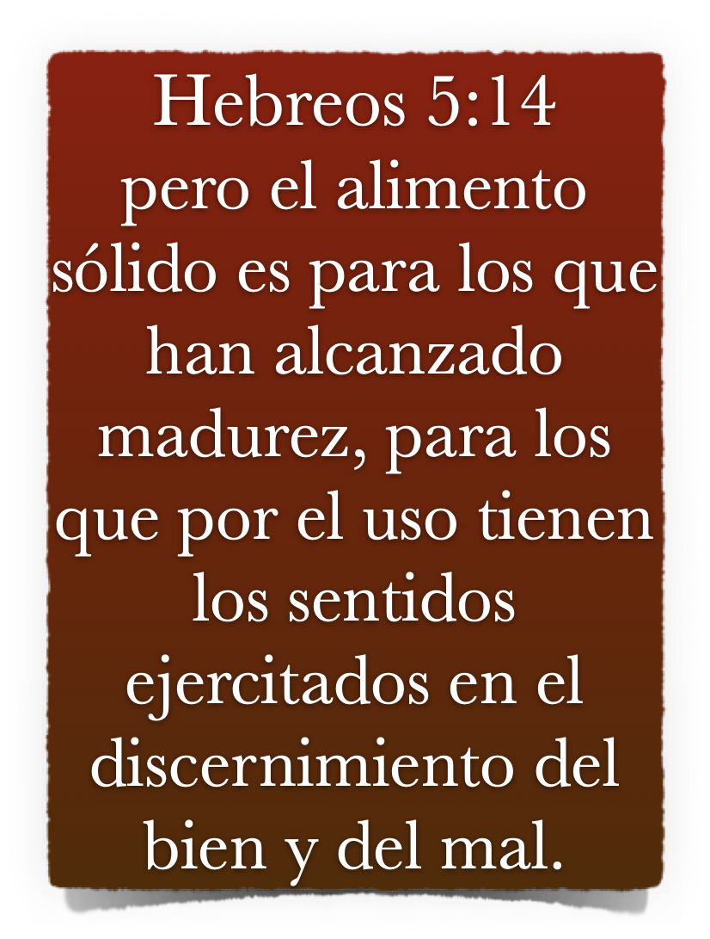
El Peligro de la Inmadurez y
La apostasía - 5:11-6:8
Razones porque algunos no crecen-
No nos ejercitamos en discernir entre lo bueno y lo malo: vs 14
Cuando descuidamos este ejercicio
¿Cuál será el resultado?
Sin experiencia, sabiduría , entendimiento
La Madurez viene a través de “ejercitar la fe"- Heb 13:9.
Notes:
En 1 Timoteo 4:8, la Biblia dice que "el ejercicio corporal para poco es provechoso, pero la piedad para todo aprovecha, pues tiene promesa de esta vida presente y de la venidera
El ejercicio físico:
La Biblia no condena el ejercicio físico, sino que reconoce su valor para la salud y el bienestar general, pero enfatiza que la piedad es más importante

Slide 40
Doctrina de Bautismos - 2
Lavamientos Judíos, bautismo de Juan, Bautismo del E.S Bautismo en el nombre de Jesus.
Una Pregunta para hoy:
¿Cuál es el bautismo ahora esencial para ser salvo?
Hch 2:38; 10:47,48; 1 Pedro 3:21)
Notes:
Bautismos
Marcos 7:4
4 Y volviendo de la plaza, si no se lavan, no comen. Y otras muchas cosas hay que tomaron para guardar, como los lavamientos de los vasos de beber, y de los jarros, y de los utensilios de metal, y de los lechos.

Slide 41
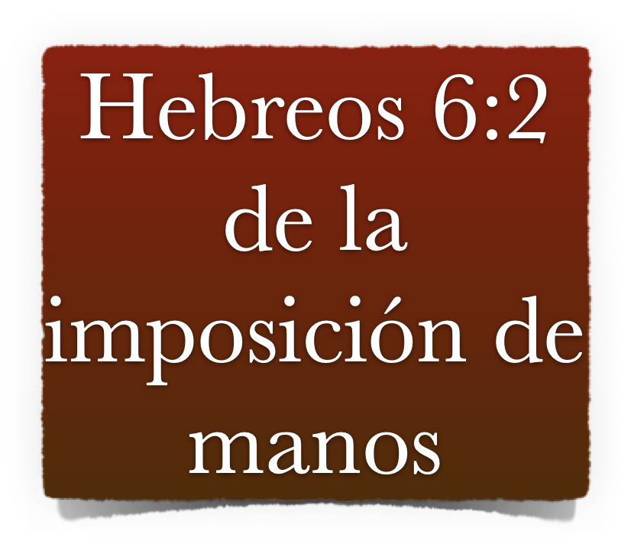
“Imposición de manos ” - vs 2
Para Bendición (Mat 19:13),
Para sanar (Marcos 7:32; Hch 28:8),
Cuando seleccionaron a los 7(Hch 6:6),
Repartiendo el E.S. (Hch 8:17- 19:6),
Para algo especial (Hch 13:3),
Para un encargo (1 Tim. 4:14; 5:22; 2 Tim. 1:6).

Slide 42
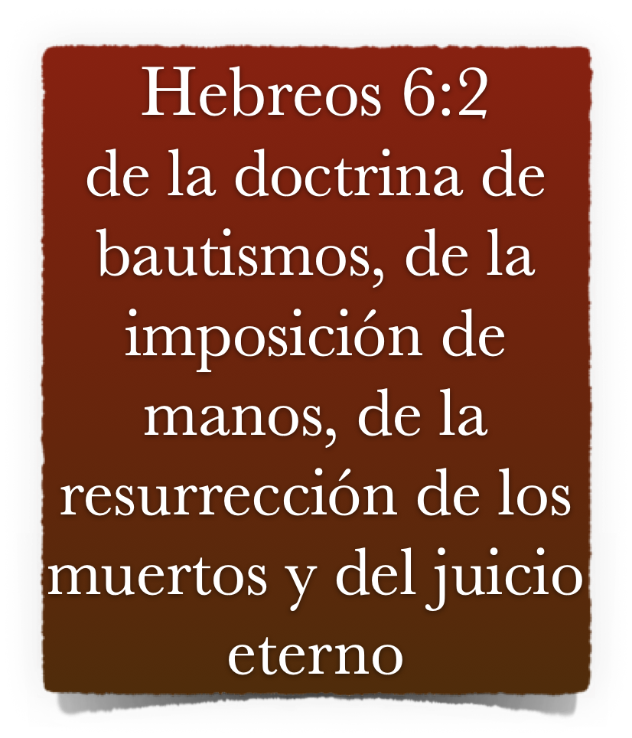
“resurrección de los muertos” - vs 2
Los Fariseos creían pero los Saduceos la negaban - Hch 23:6; 17:32.
Notes:
1Ti 1:3 Como te rogué que te quedases en Éfeso, cuando fui a Macedonia, para que mandases a algunos que no enseñen diferente doctrina,
1Ti 1:4 ni presten atención a fábulas y genealogías interminables, que acarrean disputas más bien que edificación de Dios que es por fe, así te encargo ahora
Algunos de los “fundamentos” de los que tenemos que avanzar.
No echando otra vez el fundamento del arrepentimiento de obras muertas, de la fe en Dios, de la doctrina de bautismos, de la imposición de manos, de la resurrección de los muertos y del juicio eterno.
a. Estos “fundamentos” son dados en tres pares: Arrepentimiento y fe van juntos. Bautismos e imposición de manos van juntos. Resurrección de los muertos y juicio eterno van juntos.

Slide 43
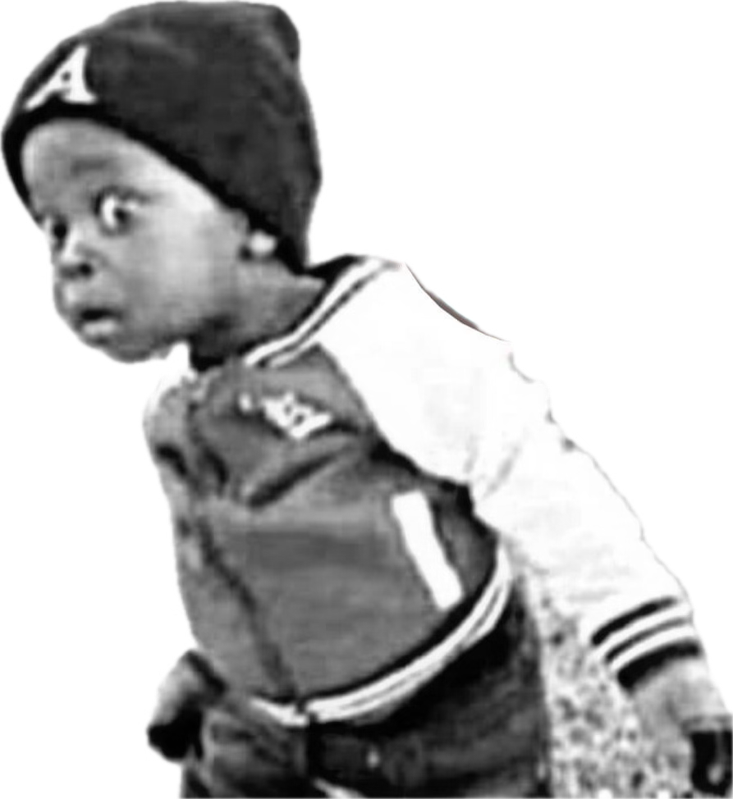
Hebreos
Esperanza segura y firme ancla del alma,
Hay una expectación cuando esperas o buscas algo.
Pero hay un costo para obtener lo que realmente deseas
La“promesa” de la vida eterna no es la excepción - (3:12-14; 4:1,11; 6:4-6, 9)

Slide 44
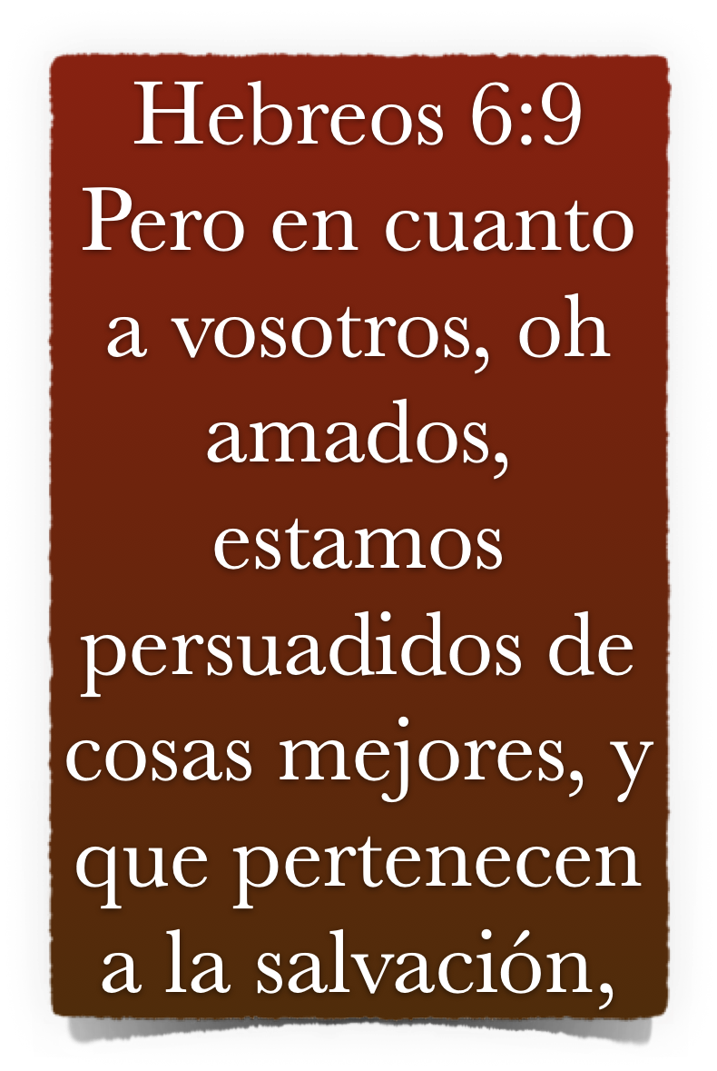
Hebreos
Esperanza segura y firme ancla del alma,
Manténgase enfocado en las promesas de Dios - 6:9-18
La Certeza de esta promesas nos deben de inspirar a Perseverar (6:9-12)
La Salvación es mucho más GRANDE que todos los tesoros del mundo- Mat 16:26
Aquí la Pregunta;
¿Qué es lo más preciado para mí?
¿Donde están nuestros tesoros? Mat 6:19-21; Lucas 16:15-21

Slide 45
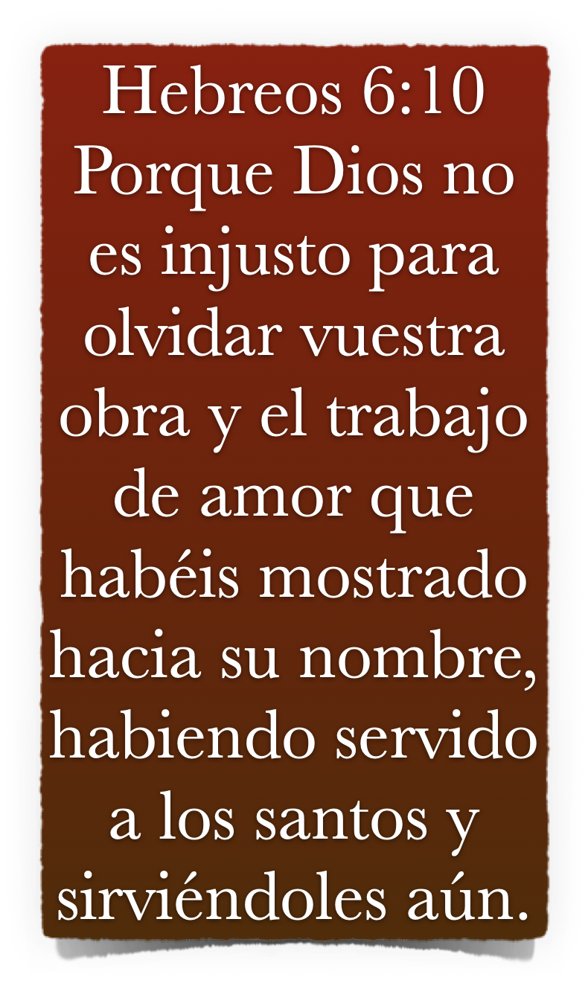
Dios no es injusto para olvidarse
Tenga usted la certeza que su obra en el Señor no será en vano
- Gal 6:9; 1 Cor 15:58; Tit 1:1,2
Notes:
Jesus Ungido en Betania
Mat 26:6 Y estando Jesús en Betania, en casa de Simón el leproso,
Mat 26:7 vino a él una mujer, con un vaso de alabastro de perfume de gran precio, y lo derramó sobre la cabeza de él, estando sentado a la mesa.
Mat 26:8 Al ver esto, los discípulos se enojaron, diciendo: ¿Para qué este desperdicio?
Mat 26:9 Porque esto podía haberse vendido a gran precio, y haberse dado a los pobres.
Mat 26:10 Y entendiéndolo Jesús, les dijo: ¿Por qué molestáis a esta mujer? pues ha hecho conmigo una buena obra.
Mat 26:11 Porque siempre tendréis pobres con vosotros, pero a mí no siempre me tendréis.
Mat 26:12 Porque al derramar este perfume sobre mi cuerpo, lo ha hecho a fin de prepararme para la sepultura.
Mat 26:13 De cierto os digo que dondequiera que se predique este evangelio, en todo el mundo, también se contará lo que ésta ha hecho, para memoria de ella
Mrk 12:44 porque todos han echado de lo que les sobra; pero ésta, de su pobreza echó todo lo que tenía, todo su sustento

